Slide 1
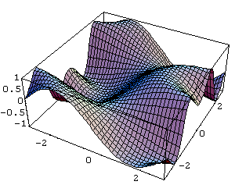

8-5 第二型曲面积分
1. 双侧曲面
曲面的分类:
1.双侧曲面;
2.单侧曲面.
典型双侧曲面
动点在双侧曲面上连续移动(不跨越曲面的边界)并返回到起始点时,其法向量的指向不变.

Slide 2



双侧曲面
• 曲面分类
单侧曲面
曲面分上侧和下侧
曲面分左侧和右侧
曲面分内侧和外侧

Slide 3
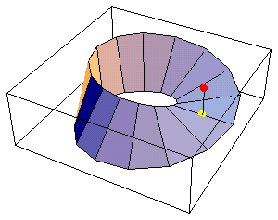
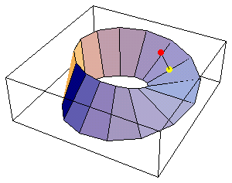
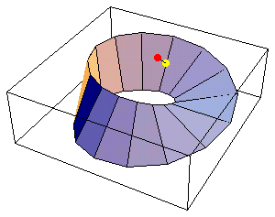
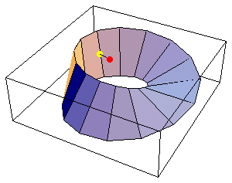
典型单侧曲面:
莫比乌斯带

Slide 4

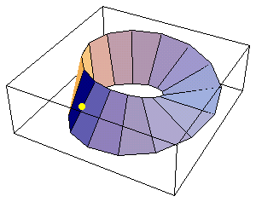
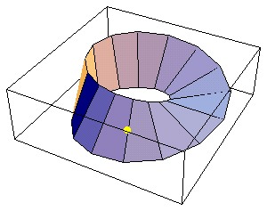

莫比乌斯带

Slide 5




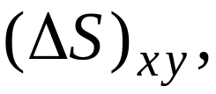
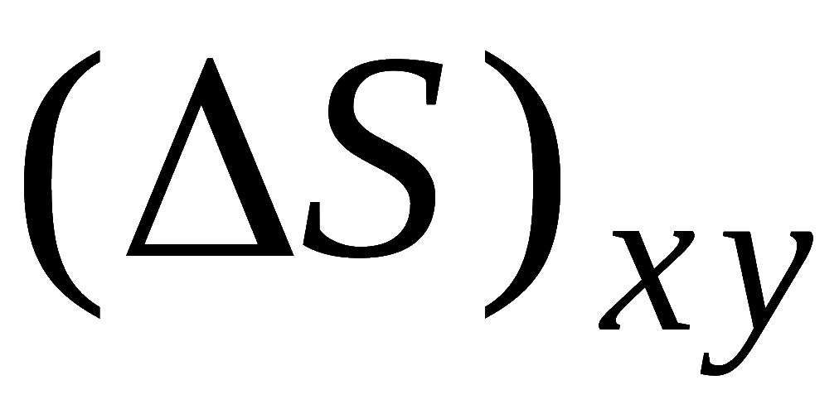
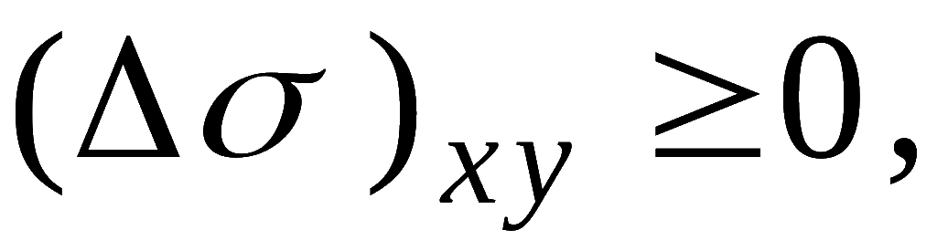
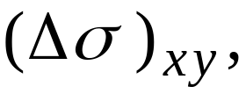

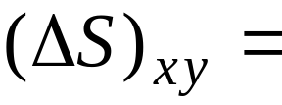
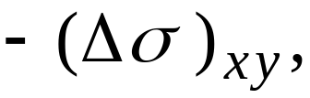

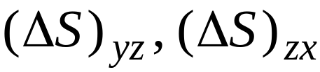


指定了侧的曲面叫有向曲面,
其方向用法向量指向
表示 :
方向余弦
封闭曲面
> 0 为前侧
< 0 为后侧
> 0 为右侧
< 0 为左侧
> 0 为上侧
< 0 为下侧
外侧
内侧
侧的规定
• 设 Σ 为有向曲面,
其面元
在 xOy 面上的投影记为
的面积为
则规定
类似可规定

Slide 6


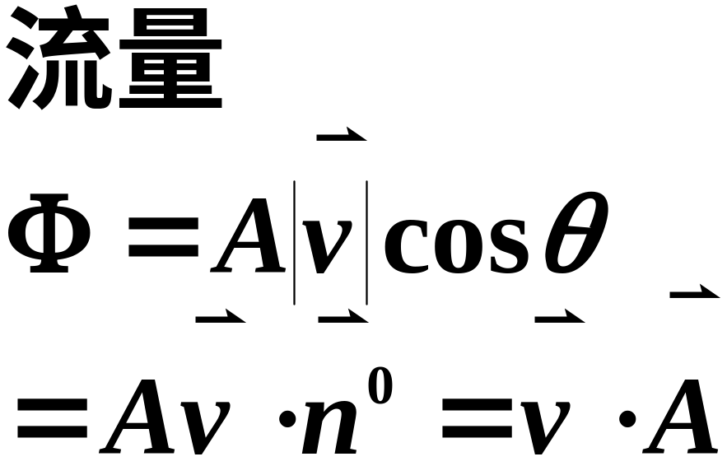

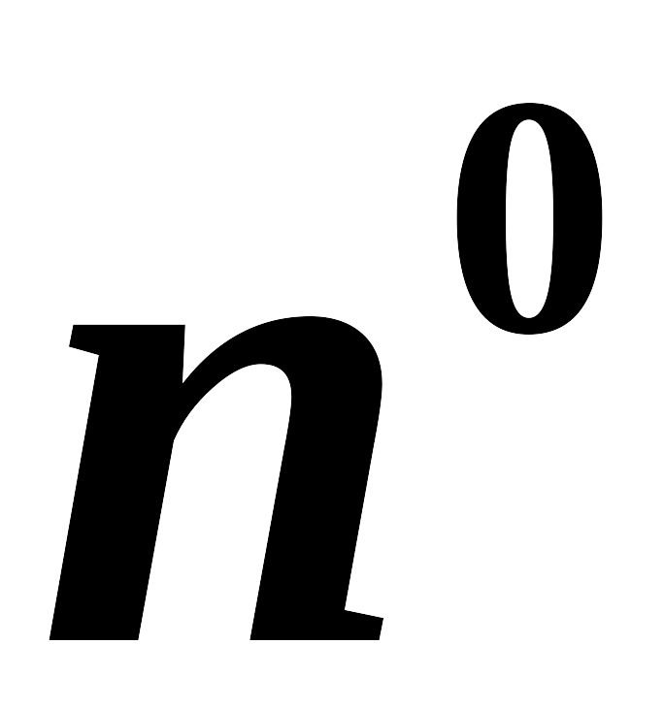

2. 第二型曲面积分的概念
实例: 流向曲面一侧的流量.

Slide 7

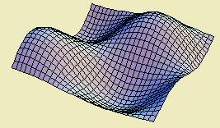
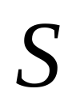



(2)
设稳定流动的不可压缩流体
(假定密度为1)
的速度场由
❒
❒
❒
❒
v
(
x
,
y
,
z
)
=
P
(
x
,
y
,
z
)
i
+
Q
(
x
,
y
,
z
)
j
+
R
(
x
,
y
,
z
)
k
给出.
S是速度场中的一片有向曲面,
函数
P
(
x
,
y
,
z
),
Q
(
x
,
y
,
z
),
R
(
x
,
y
,
z
)
都在S上连续
,
求在单位
时间内流向S指定侧的流
体的质量
Φ
.

Slide 8
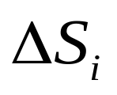
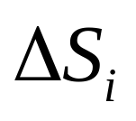



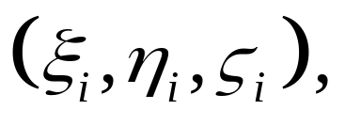




1. 分割
把曲面S分成
n
小块
(
同时也代表
第
i
小块曲面的面积
),
在
上任取一点
则该点流速为
法向量为 .

Slide 9
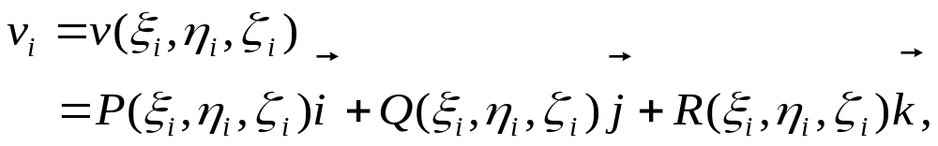

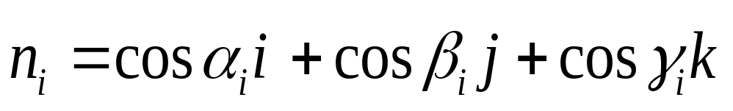
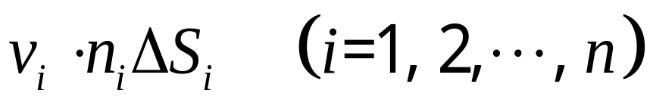
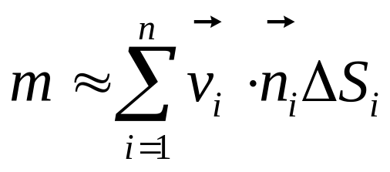
该点处曲面S的单位法向量
2. 求和
通过S流向指定侧的流量

Slide 10
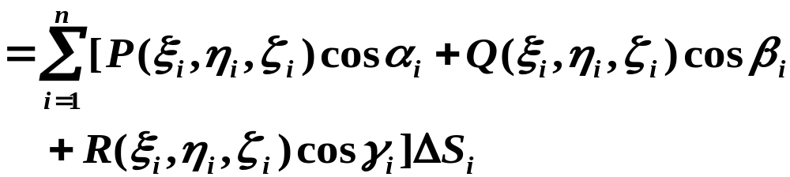
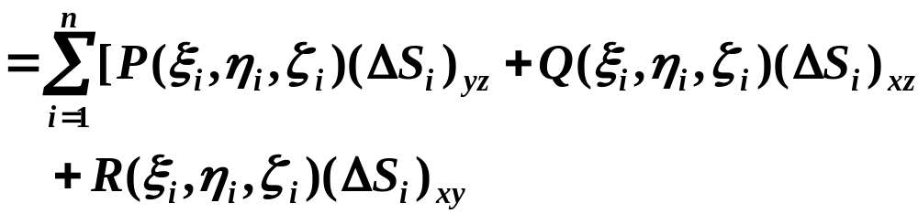

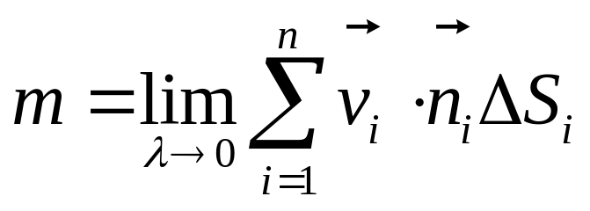
.
3.取极限
得到流量 m 的精确值

Slide 11
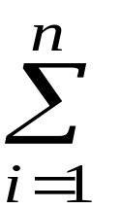
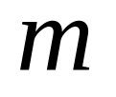
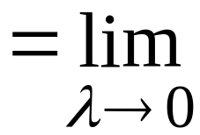
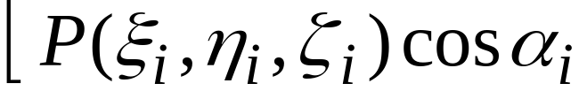
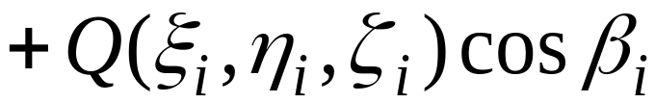
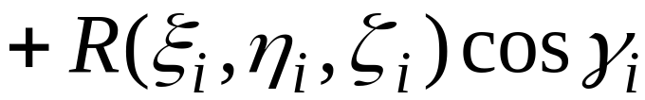

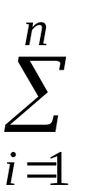

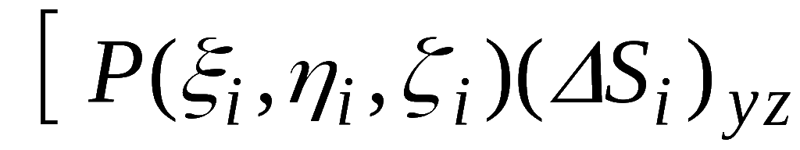
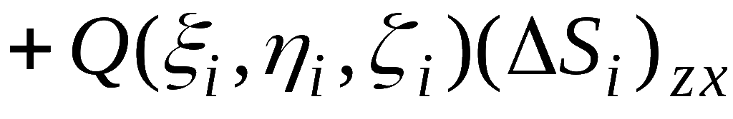
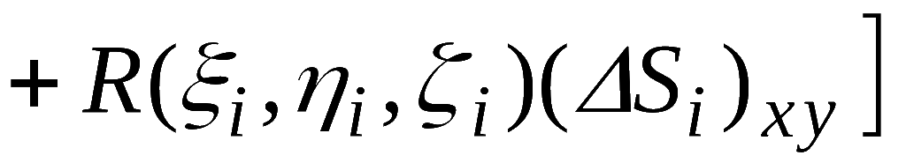
, 则

Slide 12
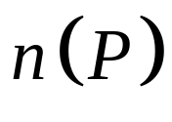
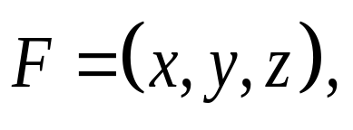
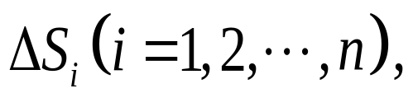

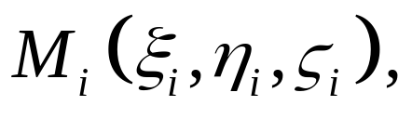
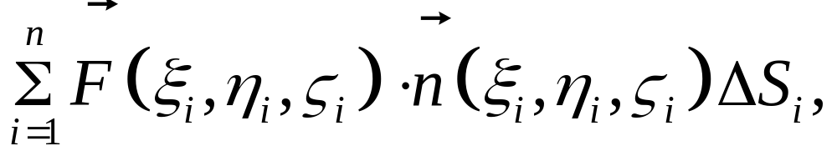

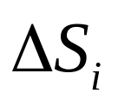
第二型曲面积分的定义
设S是一个分片光滑的双侧曲面,
在S上选定了一侧,
记选定一侧的单位法向量为
假设在S上给定了一个向量函数
将S分割成n个不相重叠的小曲面片
在 上任取一点
作和式
令 是 中直径的最大者

Slide 13
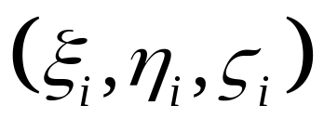
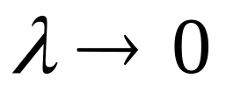
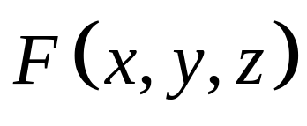
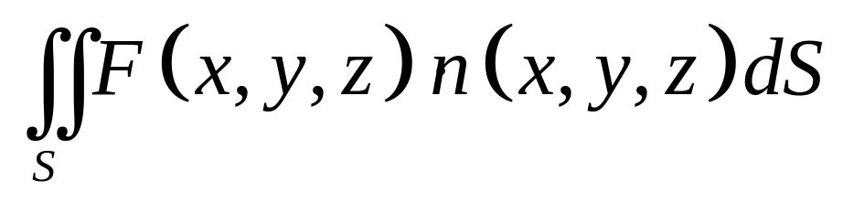
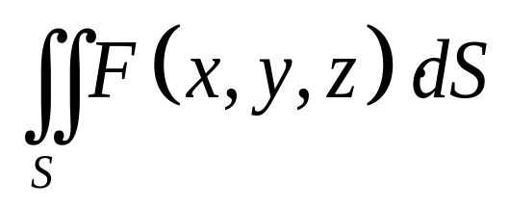
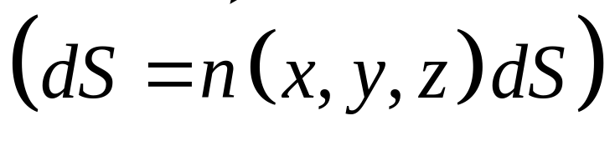
若和式对Ｓ的任意一种分割及中间点
的任意的选取，当 时总有极限，
则称此极限为向量函数 在Ｓ所指定一侧上的第二型曲面积分，也称为对坐标的曲面积分
或

Slide 14







第二型曲面积分的性质
其中 与 为同一个曲面的两个相反的定向.
(2)若积分 与 存在, 则
其中 为任意常数．

Slide 15



其中 由互不重叠的两个曲面 组成．
3. 第二型曲面积分的计算
第二型曲面积分可表示成第一型曲面积分的形式
和坐标的形式

Slide 16
















若单位法向量 的方向余弦为
为dS 在
平面上的有向投影面积.
(上正下负)

Slide 17






平面上的有向投影面积.
(右正左负)
平面上的有向投影面积.
(前正后负)

Slide 18





称为P 在有向曲面S上对坐标 y, z 的曲面积分;
称为Q 在有向曲面S上对坐标 z, x 的曲面积分;
称为R 在有向曲面S上对坐标 x, y 的曲面积分;
若以 -S 表示曲面 S 的另一侧，则由定义可得
注意:对坐标的曲面积分,必须注意曲面所取的侧.

Slide 19







积分
的计算方法：
设光滑曲面
取上侧,
是 S 上的连续函数, 则
注：
积分
的计算，必须先将曲面
表示成：
再代公式计算

Slide 20



说明:
如果积分曲面 S 取下侧, 则
若曲面 S 是母线平行于 z 轴的柱面（垂直于 xy 坐
标面）
则

Slide 21





积分
的计算方法：
将曲面 S 表示为
(前正后负)
若曲面 S 是母线平行于 x 轴的柱面（垂直于 yoz 坐
标面）
则

Slide 22





积分
的计算方法：
将曲面 S 表示为
(右正左负)
若曲面 S 是母线平行于 y 轴的柱面（垂直于 zox 坐
标面）
则
注意:对坐标的曲面积分,必须注意曲面所取的侧.

Slide 23
概括为：
一代、二投、三定号
代： 将曲面的方程表示为二元显函数，然后代入
被积函数，将其化成二元函数
投： 将积分曲面投影到与有向面积元素（如dxdy）
中两个变量同名的坐标面上（如xoy 面）
定号： 由曲面的方向，即曲面的侧确定二重积分
的正负号
注意
积分曲面的方程必须表示为单值显函数
否则分片计算，结果相加
②确定正负号的原则：
曲面取上侧、前侧、右侧时为正
曲面取下侧、后侧、左侧时为负

Slide 24






第二型曲面积分的性质（坐标形式）
⑴
⑵ 若曲面 S 由两两无公共内点的曲面
S_{i} i = 1, 2, . . . , n 所组成，则

Slide 25


由第二型曲面积分的定义，流体以速度
从曲面 S 的负侧流向正侧的总流量

Slide 26










解

Slide 27





Slide 28







Slide 29


























Slide 30











Slide 31











Slide 32























Slide 33

















Slide 34


















Slide 35
















Slide 36






第二型曲面积分直接化成二重积分
关键是正确理解曲面S的面积元dS在坐标平面上的有向投影．
例如
曲面 在点 处的法向量为
法向量指向上侧时取正，指向下侧时取负．
单位法向量的方向余弦是：

Slide 37







Slide 38







Slide 39



